Slide 1

דיגיטל עד 120 מהלך הדיגיטל להזדקנות מיטבית -
בונים יחד את המחר של כולנו

Slide 2
אסטרטגיה מבוססת נתונים – מנהל אזרחים ותיקים
הישגים
מיקוד המאמץ
אתגרים
מטרות ויעדים
תכנון וישום רפורמת ביזור תקציב, תכנון ודאטה לרשויות
פורום ברק להיערכות המדינה להזדקנות האוכלוסיה ב3 צוותי פעולה
דשבורדים למינהל ולרשויות המנגיש מידע רב מערכתי
תשתית מדידה המגובה בכלי דיגיטלי
השגת והנגשת מידע ממקורות משלימים:
למ"ס, מרשם אוכלוסין
ביטוח לאומי
הרשות לנצל"ש, רוה"מ
בניית כלים והטמעתם במינהל
שירותים לאוכלוסייה אוניברסלית שאינה רשומה במחלקה
מיקוד תשומת הלב הניהולית במקומות בהם קיימים פערים ובעיות.
ריבוי גורמים מטפלים: רווחה, ביטוח לאומי, בריאות, קופ"ח ועוד
מידע מקיף לטובת תמונת מצב לאומית לאתגרי הזדקנות האוכלוסייה
הבנה של הפערים לטובת שיפור השירותים והתאמתם
פיתוח ויישום מדידה

Slide 3









שותפויות הן הבסיס להובלת שינוי אסטרטגי מול אתגרי ההזדקנות
משרד הרווחה פועל ב-256 רשויות ומגוון רחב של גופים ממשלתיים, ציבורים ופרטיים
שותפים מרכזיים:
שותפים נוספים:

Slide 4
איגום והנגשת מידע רב מערכתי
נתונים פנימיים של המשרד והמינהל
נתוני יסוד
מערכת מס"ר
BI תקצוב
מערכת נתיב
נתוני שותפים
כספת נצורה – ביטוח לאומי
נתונים חברתיים-כלכליים ברמת רשות וא"ס – למ"ס
נתונים דמוגרפיים – רשות האוכלוסין
שנתון סטטיסטי בני 65+ – ברוקדייל
המועצה הלאומית לכלכלה
הרשות לניצולי שואה
מעטפת להגדרת מדדים
מדדי הזדקנות מיטבית – משרד רוה"מ, ג'וינט
מדדי סיכון, שייכות ותפקוד – משרד הרווחה, למ"ס ואקדמיה

Slide 5
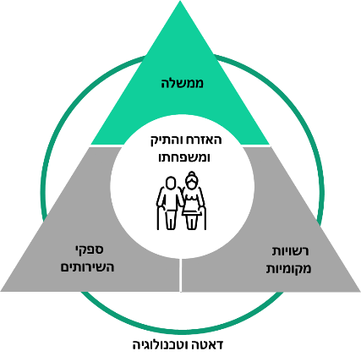
בציר הטכנולוגי אנו פועלים לפיתוח והטמעה של טכנולוגיות וכלים לאורך שרשרת הערך
1. איסוף, אחסון ועיבוד
של נתונים ממגוון מקורות
תשתית נתונים
פיתוח יכולות AI
הנגשת תוצרי נתונים
3. פיתוח ושימוש בפתרונות AI חדשניים
2. הנגשת מוצרי נתונים תומכי החלטה לכלל השחקנים

Slide 6
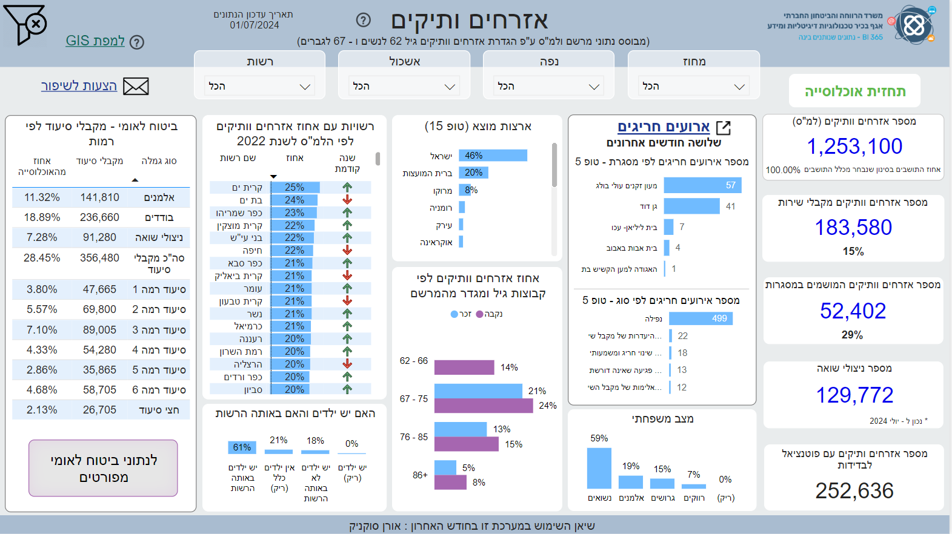
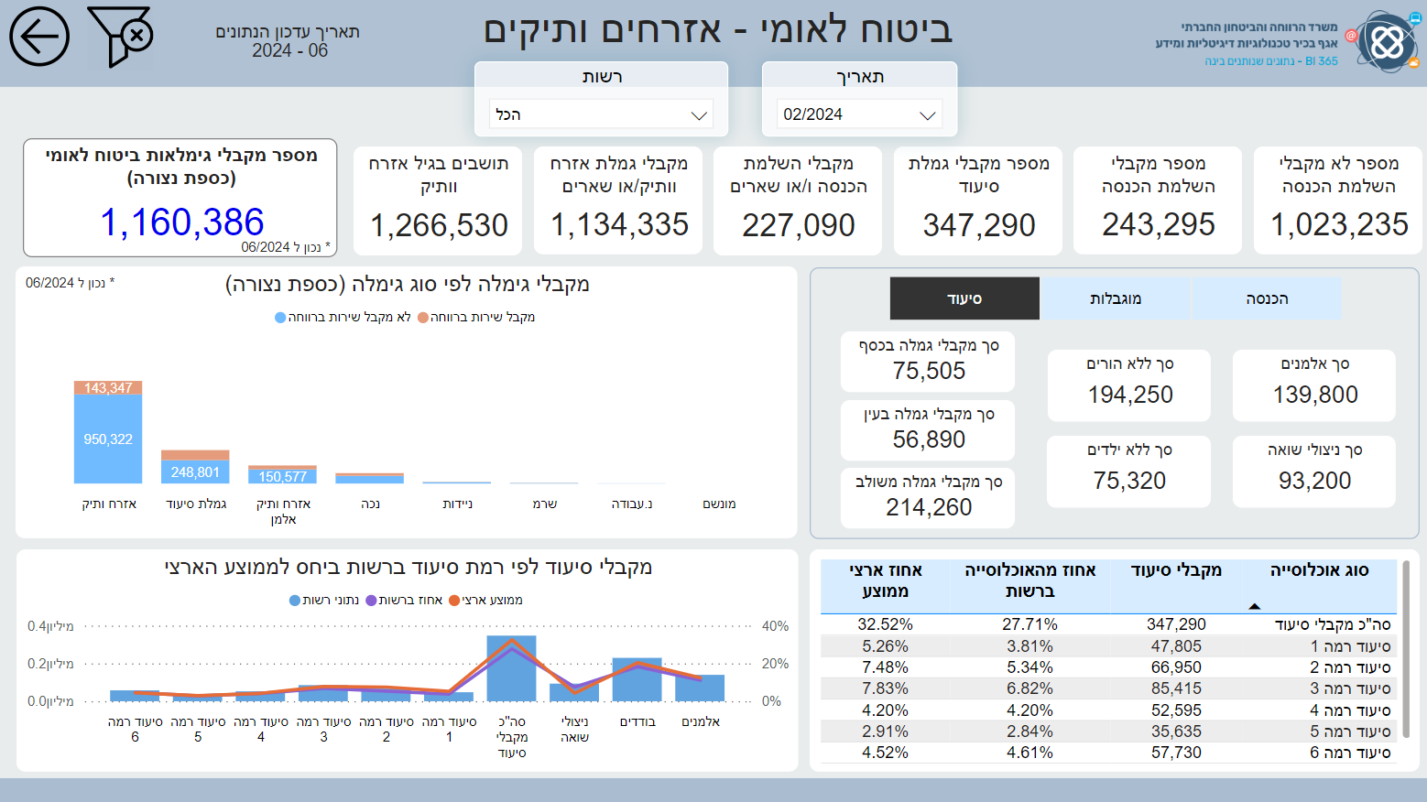
עבודה מבוססת נתונים פיתוח דשבורדים לפי נושאים ושירותים המאגדים מקורות מידע שונים (למ"ס, רשות האוכלוסין, בטל"א, הרשות לניצולי שואה, רוה"מ, נתוני יסוד, מסר , תקצוב ועוד...)

Slide 7
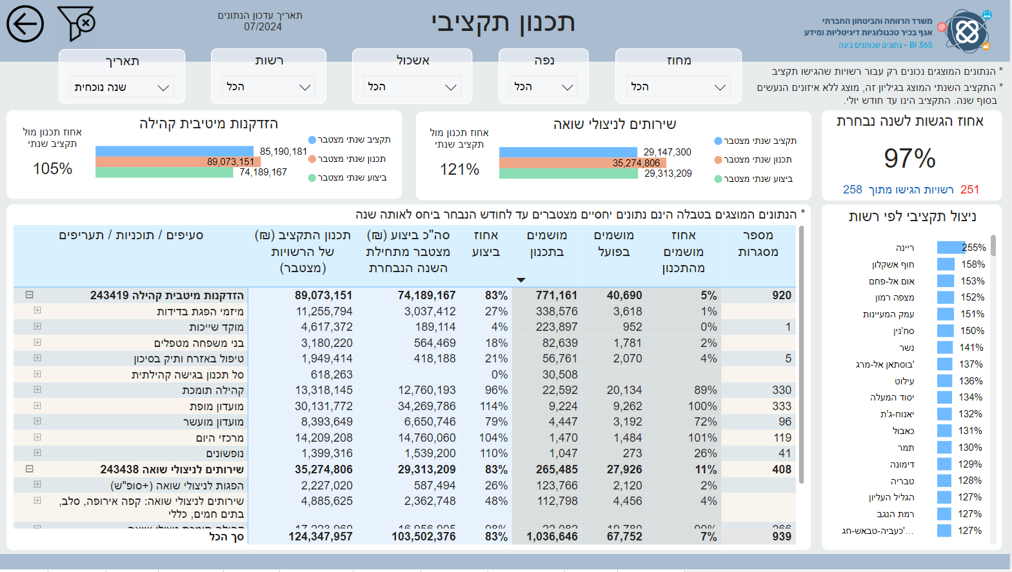
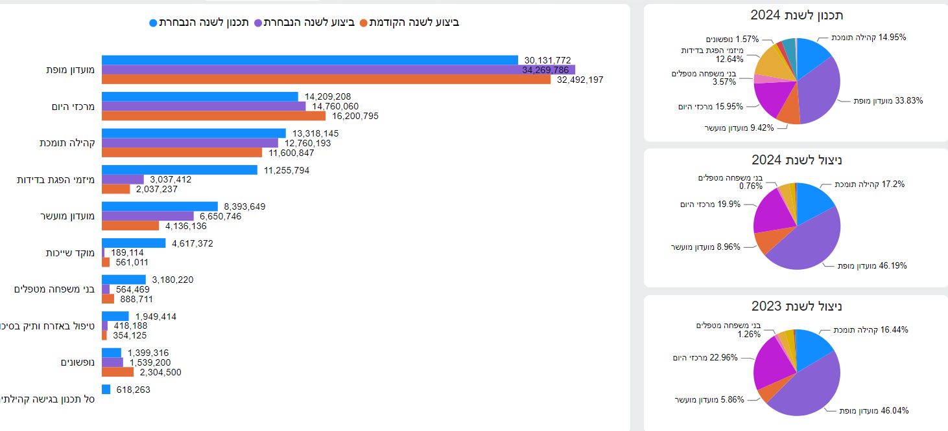
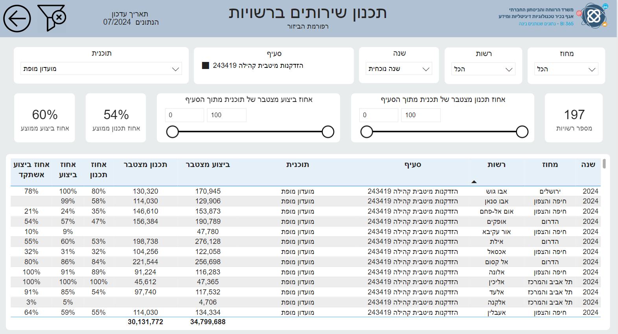
ביזור- 97% הגשות לשנת 2024 (תו"כ חרבות ברזל)
מעקב ולמידה בזמן אמת

Slide 8

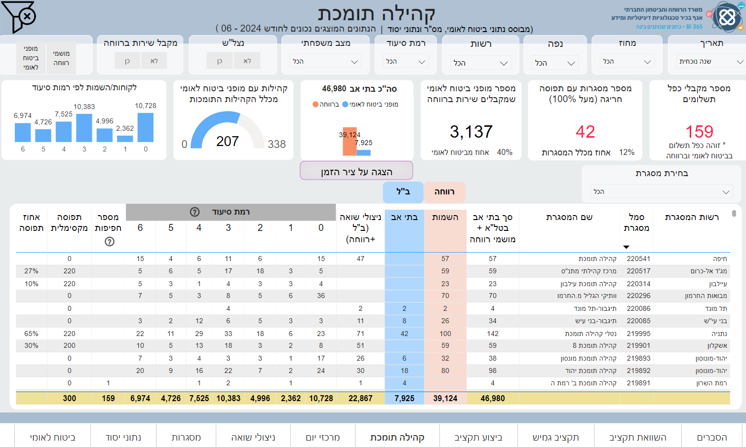
מנהל
אזרחים
ותיקים
דשבורדים לשירותים

Slide 9
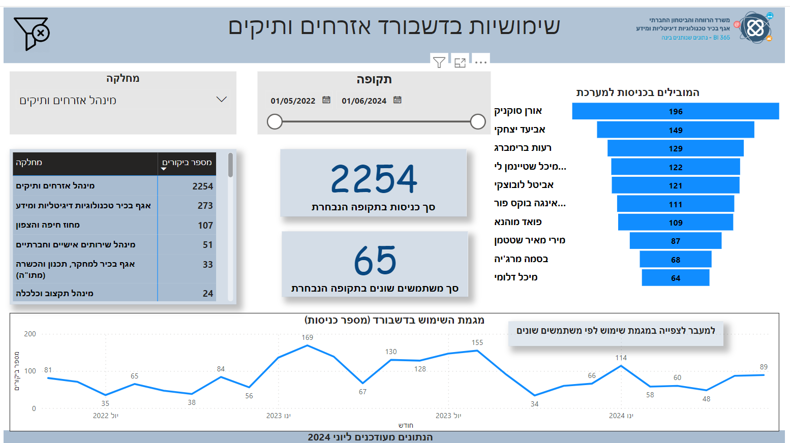

Slide 10
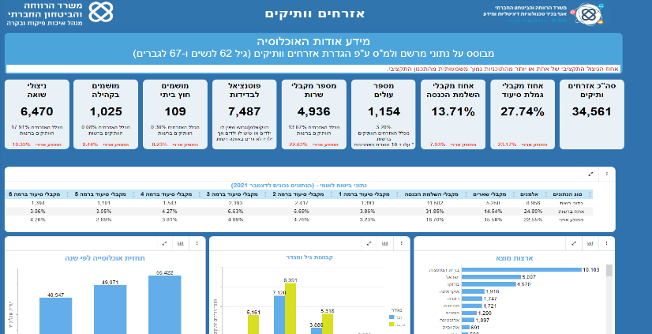
מערכת BI לרשויות- המכלול

Slide 11

שנה שנייה לרפורמה הרפורמה מגדירה מחדש את מערכת היחסים בין המשרד לרשויות
הרשויות המקומיות מהוות את זרוע האופרטיבית, מתכננות ומתפעלות את המענים לאזרח
ידע וניסיון אופרטיבי
חלוקת שירותים ותקציבים
יוזמות וחדשנות
הכרות עם האוכלוסיה
משרד הרווחה
מוביל מדיניות, מתכלל ומבצע רגולציה וניטור
האסטרטגיה בתחום הזיקנה
מדיניות ותקציבים
גיבוש כלים תומכים
שיתוף חדשנות
מדידה ובקרה

Slide 12
Q42: באיזו מידה אתה באופן אישי מאמין בתהליך הביזור (כלומר שיש לו פוטנציאל לשיפור בפעולת המחלקה ו/או לאזרחים הותיקים)? (N=257)

Slide 13
Q12: מקורות המידע בהם השתמש בתהליך התכנון (N=257)
* ניתן היה לענות על יותר מתשובה אחת, לכן האחוזים אינם מסתכמים ל100

Slide 14
Q8: באיזו מידה אתה משתמש בדשבורד המכלול (N=257)
74%
* ניתן היה לענות על יותר מתשובה אחת, לכן האחוזים אינם מסתכמים ל100

Slide 15
Q9: באיזו מידה דשבורד המכלול הוא נוח וידידותי לשימוש?(N=247)
71%

Slide 16
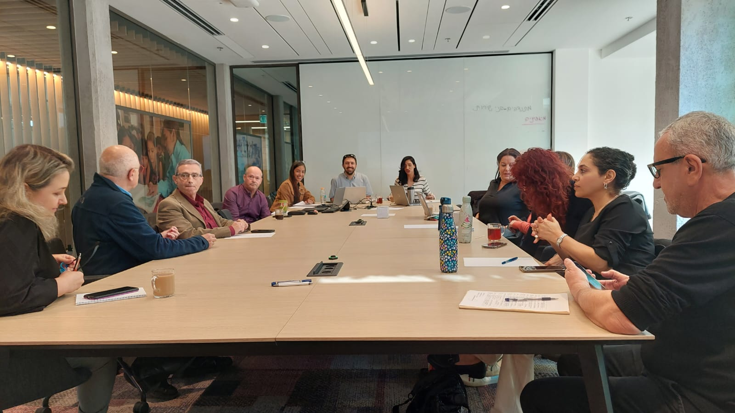
פורום ברק- צוות דאטה דיגיטל:
רווחה, מערך הדיגיטל הלאומי, בטל"א, בריאות, כל קופ"ח, רשויות, למ"ס, שיוויון חברתי, הרשות לחדשנות, ג'וינט והאוצר
פרוייקטים משותפים:
'ברק בעיניים'- תמונת מצב לאומית בזקנה לממשלה ולרשויות (מערכת אמון)
סל שירותים מותאם אישית AI- בטל"א, רווחה, רשויות, קופ"ח ומערך הדיגיטל
מרשם חברתי והפניות הדדיות: רווחה-קופ"ח- בטל"א
אופטימיזציה של צרכים ומענים- מיפוי צרכים ומענים וחיבור חכם ביניהם
מהלך הדיגיטל להזדקנות מיטבית- רווחה, מערך הדיגיטל וגוינט

Slide 17
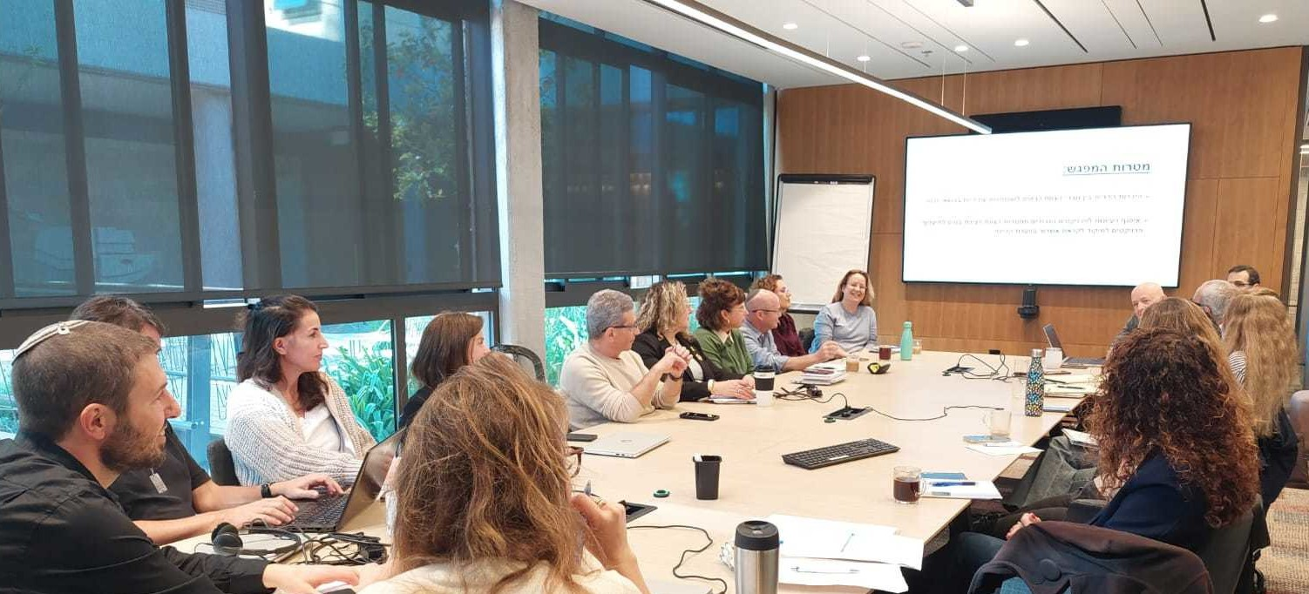
רווחה, מערך הדיגיטל הלאומי, בטל"א, בריאות, כל קופ"ח, רשויות, למ"ס, שיוויון חברתי, הרשות לחדשנות, ג'וינט והאוצר
'פורום ברק'- צוות דאטה דיגיטל:
פרוייקטים משותפים:
'ברק בעיניים'- תמונת מצב לאומית בזקנה לממשלה ולרשויות (מערכת אמון)
סל שירותים מותאם אישית AI- בטל"א, רווחה, רשויות, קופ"ח ומערך הדיגיטל
מרשם חברתי והפניות הדדיות: רווחה-קופ"ח- בטל"א
אופטימיזציה של צרכים ומענים- מיפוי צרכים ומענים וחיבור חכם ביניהם
מהלך הדיגיטל להזדקנות מיטבית- רווחה, מערך הדיגיטל וגוינט

Slide 18
צוות דאטה-דיגיטל- מטרות
ליזום ולהוביל פרויקטים משותפים פורצי דרך בעולמות הדאטה והדיגיטל שתכליתם להעמיד תוצר שמקדם בשדה ההזדקנות:
-שיפור של כלים ותשתיות משותפות
-שיפור של שירותים
-שיפור של תהליכים, של עבודת מנגנונים, קיצור בירוקרטיות ועוד
הצוות מהווה מכפיל כח למינוף יוזמות ומהלכים מכווני אימפקט, ולהוצאתם לפועל.

Slide 19
דאטה-דיגיטל- הצוות
הרכב הצוות: 18 משתתפים ממגוון גופים: משרד הרווחה והבטחון החברתי, מערך הדיגיטל הלאומי, קופ"ח כללית, קופ"ח מכבי, קופ"ח מאוחדת, המשרד לשוויון חברתי, הלמ"ס, עיריית תל אביב, עיריית ירושלים, הג'וינט
מנהל.ות הצוות:
אביעד יצחקי-ראש אגף תכנון מדיניות הזדקנות האוכלוסייה, משרד הרווחה והבטחון החברתי
רותם ארנרייך - מנהלת מדיניות ואסטרטגיה בשלטון המקומי, מערך הדיגיטל הלאומי
מובילה דיגיטלית- דפנה לוין- מנהלת טרנספורמציה דיגיטלית, תהליכי יזום ומעורבות לקוח, הג'וינט- דידא
מלוות התהליך:
הדס ברזילי- מנהלת תכניות, הג'וינט-אלכא
רכז הפורום:
חיים פרג

Slide 20
צוות דאטה-דיגיטל - מעיקרי הפעילות
במסגרת צוות זה מקודמים הפרויקטים הבאים:
1. 'ברק בעיניים'- דשבורד ממשלה ורשויות - הנגשת תמונת מצב לאומית לאתגרי ההזדקנות לממשלה ולרשויות המקומיות דרך איגום והצלבת מידע רב מערכתי והנגשתו בדשבורדים יעודיים
2. אופטימיזציה של צרכים ומענים - פיתוח תשתית דאטה המבוססת על צרכים של אזרחים ותיקים לפי פרופילים והמענים הקיימים המתאימים להם, כשתשתית תומכת לפרסונליזציה של שירותים מותאמי אדם.
3. מהלך הדיגיטל להזדקנות מיטבית- תכנית אסטרטגית דאטה-דיגיטל להזדקנות מיטבית: מיפוי המצב כיום, מיפוי ההזדמנויות הטכנולוגיות והצעות לשינוי ומינוף.
4. הפניות הדדיות - הבניית שיטת עבודה בין מערכת הרווחה, הבריאות וביטוח לאומי, לטובת הפניות הדדיות בין מערכות המיועדות לשימור תפקוד ומניעת הדרדרות.
5. סל תפקוד מותאם אישיתAI - פיתוח מנגנון בר-קיימא, יעיל ואפקטיבי, לאספקת שירותים מותאמים בקהילה על ידי בחירה וניהול עצמי של האזרח הוותיק לשיפור איכות חייו, מניעת הידרדרות תפקודית, והרחבת העצמאות וההשתתפות החברתית שלו.
Notes:
דש בורד- פיתוח והנגשת תמונת מצב לאומית רב מערכתית של ההיערכות להזדקנות האוכלוסייה והשלכותיה על בסיס נתונים לממשלה ולרשויות המבוסס על תשתית שהוקמה במהלך ביזור סמכויות לשלטון המקומי במשרד הרווחה.
פרסונליזציה- מיפוי של הצרכים של האזרחים הוותיקים ע"פ פרופילים והמענים שקיימים
תכנית אסט'- תכנית אסטרטגית ב- HIGH LEVEL למיפוי המצב כיום, מיפוי האפשרויות הטכנולוגיות והצעות איך לפעול בציר

Slide 21

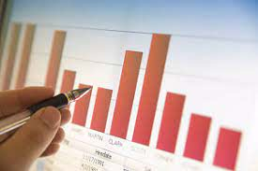

הצגת תפישה של מערכת אסטרטגית לניהול דאטה, פערים ומדדים
מינהל אזרחים ותיקים
משרד הרווחה

Slide 22

Gap Analyzer
מיקוד תשומת הלב הניהולית במקומות הדורשים התערבות
הנגשת מדדים עסקיים המשקפים את ההתנהלות והשירותים הניתנים, ומיקוד תשומת הלב הניהולית במקומות בהם קיים פער הדורש מיקוד פעולות

Slide 23
רכיבים מרכזיים בפתרון
Data Explorer + דוח רשות
ניתוח לגורמים
התראות ופערים
ממשק לניהול מדדים
תחקור מדדים בעולמות תוכן מגוונים במסך אחד, תוך מעבר בין המדדים השונים
דו"ח רשותי ממוקד לגורמי מקצוע
ניתוח מהמאקרו – שיקוף מצב, מגמה, השוואות ביחס לעולם, לישראל ולרשויות דומות. מה הבעיות והפערים.
ניתוח למיקרו – היכן הבעיה ומדוע (באיזה רשות / אזור סטטיסטי ובאיזו קבוצת אוכלוסייה).
הנגשת מדדים עסקיים המשקפים התנהלות תקינה, ואשר פער בהם ביחס לקבוצת הייחוס, מייצג בעיה הדורשת בירור
מיקוד תשומת הלב הניהולית במקומות בהם קיימים פערים ובעיות.
ממשק להגדרה עסקית של דרך חישוב המדד
מגשר בין האנליסטים במשרד לבין הגורמים העסקיים בהליך הפיתוח
מאפשר לפתח מדדים עסקיים יחד עם גורמים מחוץ למשרד

Slide 24

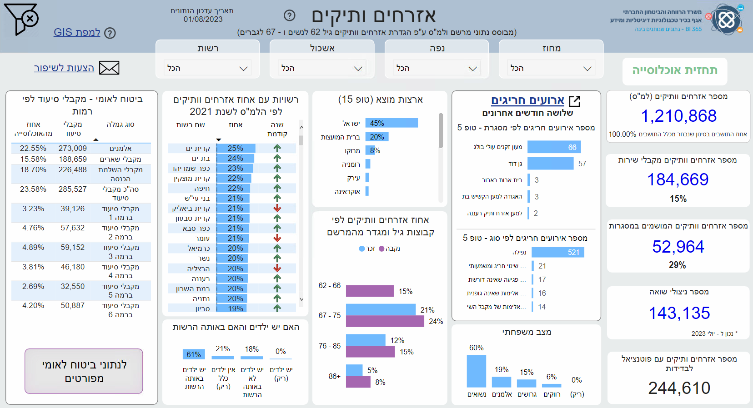
המחשת תפישת המדדים

Slide 25
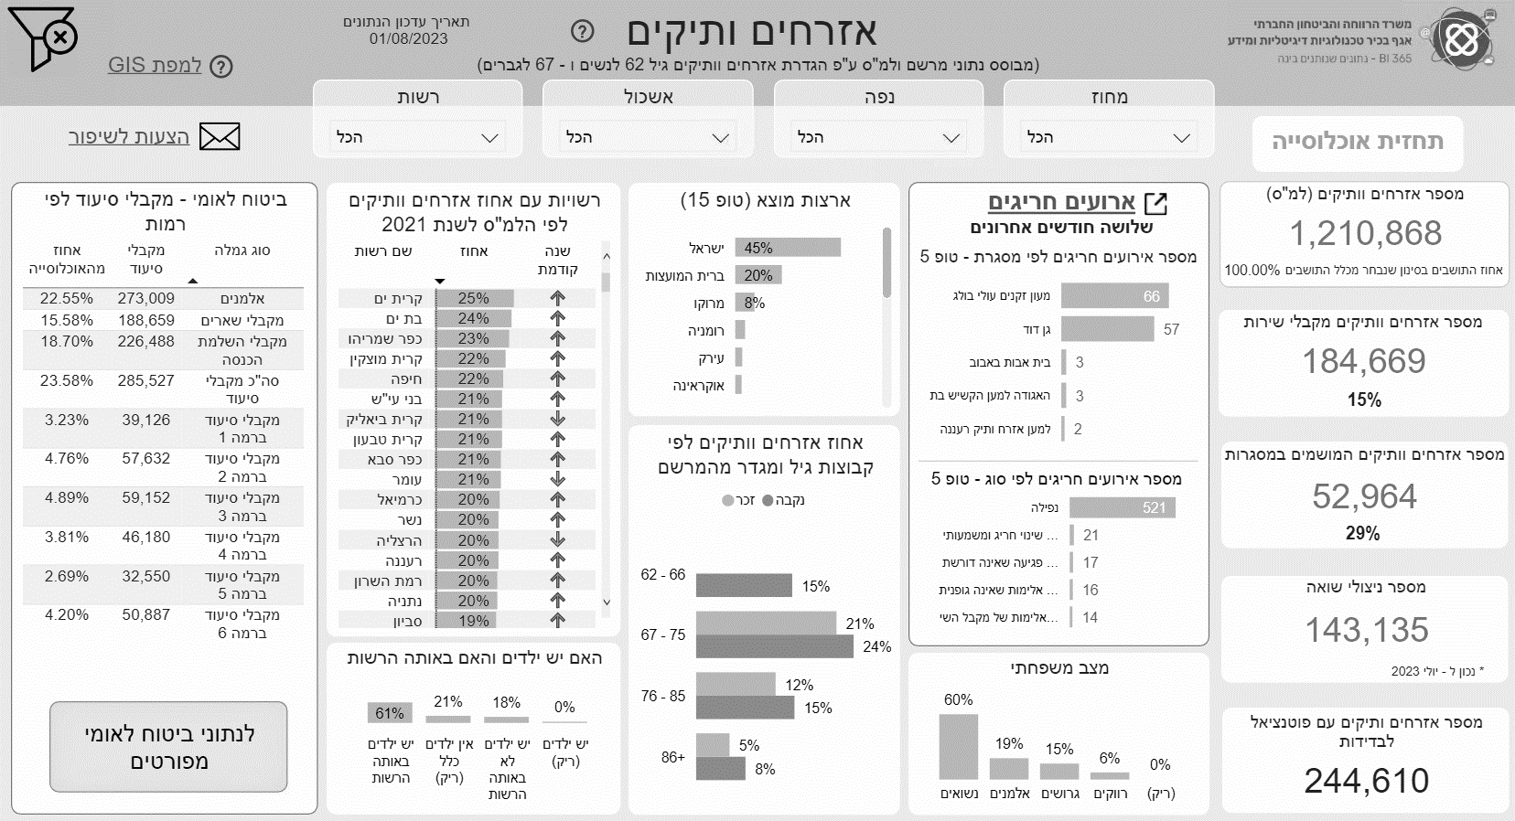
המחשת תפישת המדדים

Slide 26
הנגשת פרטי מידע שנאספים ע"י המינהל, באופן של מדדים עסקיים אינדוקטיביים, המאפשרים לאבחן את מצב הישות הנמדדת

Slide 27


תוצרי הפרויקט
Gap Analyzer: מערכת לניהול מדדים ופערים לאורך שלבי תאוריית השינוי
מדדים
פיתוח מערכת אנליטית המאפשרת הגדרה, ניהול, ניתוח והנגשה של מדדים, פערים והתראות, בשירותים עליהם אמון מינהל אזרחים ותיקים, לצורך מיקוד תשומת הלב הניהולית בנושאים הדורשים טיפול לאורך יישום תאוריית השינוי
חיבוריות אסטרטגית
שלבים מרכזיים בפרויקט
מערכת BI
שלב 3
פיתוח והרחבה מול שותפים
שלב 2
מיפוי צרכים במינהל
שלב 1
בניית MVP במינהל באגפי קהילה וחוץ ביתי
בסיס נתונים אחוד
שלב 5
הרחבה למינהלים אחרים במשרד
שלב 4
הוספת מדדי אימפקט לאורך תאוריית השינוי
ממשק ניהול

Slide 28
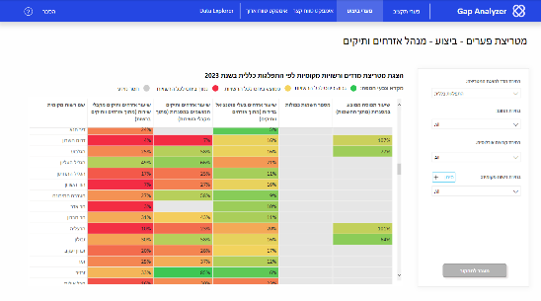
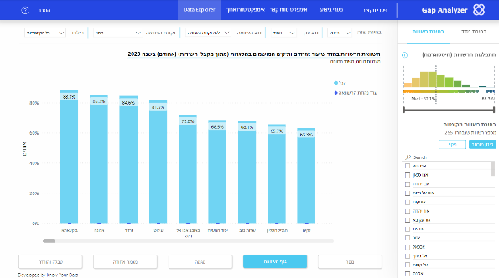
Gap Analyzer : דשבורדים לדוגמא

Slide 29





יישום מדרגי: תכנון להטמעה מלאה של המערכת בכלל המינהלים במשרד
שלב 5
הרחבה למינהלים אחרים במשרד
שלב 4
הוספת מדדי אימפקט ויישום לאורך תאוריית השינוי
שלב 3
הפעלה ושיפור מתמיד של הכלי במינהל
שלב 2
בירור צרכים והרחבה למדדים נוספים במינהל
שלב 1
בניית MVP במינהל במדדים שייבחרו
אנחנו כאן

Slide 30
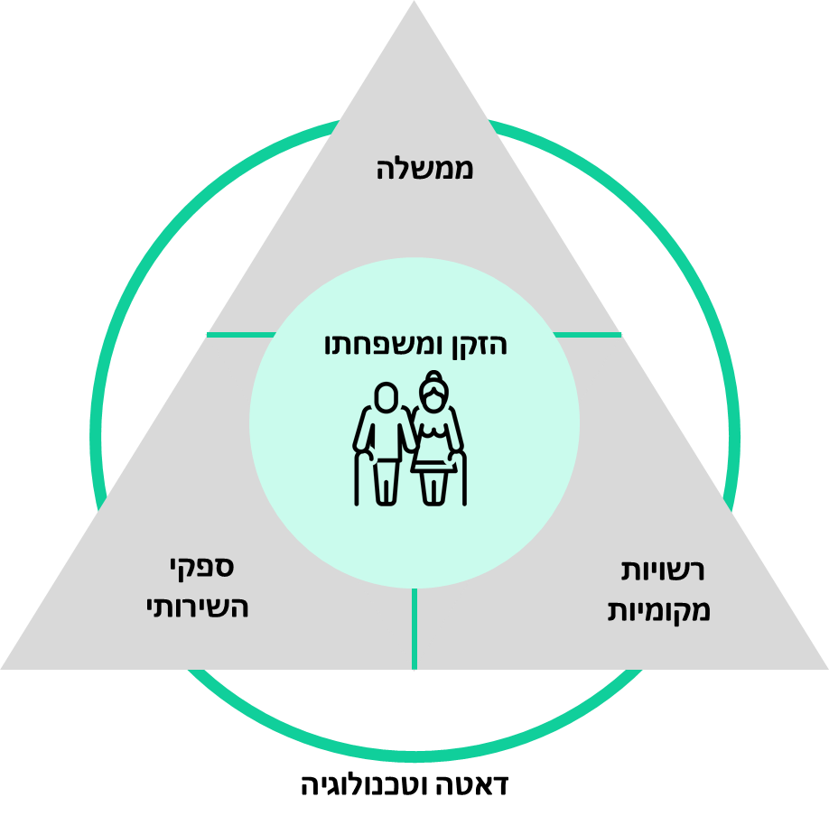



האזרח הוותיק במרכז- מהלכים להתאמת שירותים במטרה למקסם את מיצוי הזכויות ואיכות השירות
שינוי מודל מבחני הכנסה: איחוד וקיצור
1
פיתוח מודל בין משרדי לטובת הסדרה ואיחוד הגדרות זכאות לשירותים ותמיכה כלל ממשלתיים
העברות מידע בין משרדיות
2
מנגנון העברות מידע אוטומטיות בין משרדים לטובת פישוט תהליכי עבודה מול הלקוח
פרו אקטיביות מול האזרח
3
פעילות פרו אקטיבית לאור קבלת מידע לטובת דחיפת מידע וזכויות מותאמות אישית לאזרח ולמשפחתו

Slide 31
סל תפקוד אישי חכם:
התאמת שירותים ותוכן לאזרח הוותיק ותשלום באמצעות גמלת סיעוד במטרה לקדם את החלטת הממשלה 127
מטרות עסקיות
פתיחת השוק – היצע רחב היקף של שירותים ממשלתיים ו"עסקיים"
התאמה אישית –בחירת שירות בהתבסס על חוויות אישיות של משתמשים כולל התאמה וייעוץ מקצועי
חווית לקוח באמצעות דיגיטציה – שירות דיגיטלי ואנושי משולב לייעול תהליך ההתאמה והרכש (ארנק דיגיטלי)
הצפת הערך למגוון רחב של משתמשים – הרחבת הרלוונטיות של השירותים למספר גדול יותר של משתמשים
אקוסיסטם ומערכות
רגולציה מאפשרת
פרופילים של אזרחים ותיקים
חיבור של נתונים

Slide 32
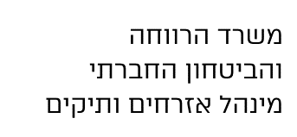


ביזור שירותים לאזרח הוותיק
סל מותאם אישית
סל שירותים אישי מבוסס נתונים לבחירת הזקן
יעוץ פיננסי
יעוץ משפחתי
סל אישי קהילתי– מעטפת שירותים לבחירת האזרח הוותיק
מדידה והמלצות
התנדבות
שירות מותאם Ai
בריכה/חד"כ
רצון ובחירה
צורך וקושי
מועדון חברתי
יעוץ תזונה ובריאות
רווחה מרחוק
תעסוקה
טכנולוגית עזר
ניקיון
התעמלות בפארק
Notes:
80% מהבריאות בקהילה

Slide 33
שת"פ והעברות מידע– ביטוח לאומי ומשרד הרווחה
סל מותאם אישית
המטרה:
התאמה אישית, מדידה ותמרוץ שירותים דוחקי תלות
מניעת כפל
מיקוד בנזקקים
אסדרת הפיקוח
התאמת שירותים לצרכי הלקוחות
תכנון השירותים והיערכות להזדקנות
שירותים חברתיים למקבלי גמלת סיעוד מחייב הסתכלות רחבה על כל 360 אלף מקבלי הגמלה, יכולת להציע שירותים מגוונים, התאמה ותמרוץ

